Slide 1


Ingeniería Informática
AUTOR: Jesús Ángel Pérez-Roca Fernández
TUTOR: Miguel Ángel Rodríguez Luaces
Febrero 2008

Slide 2
Índice
Introducción
  Motivación
  Objetivos
Conceptos básicos
Funcionalidad
Demostración
Conclusiones y trabajo futuro

Slide 3
Introducción (I)
Motivación (I)
  Cada vez se comparte más información geográfica
    Google Maps
      API para la creación y personalización de mapas
    Servidores WMS
      SITGA (Sistema de Información Territorial de Galicia)
      SIXPAC (Sistema de Información Xeográfica de Parcelas Agrarias)
      Catastro
      NASA

Slide 4
Introducción (II)
Motivación (y II)
  La llamada Web 2.0 se basa en la participación y la creación de redes sociales
  Multitud de comunidades en las que los usuarios comparten datos de distinta índole
  Ejemplos:
    Flickr
    Wikipedia
    YouTube
    etc.

Slide 5
Introducción (III)
Objetivo principal
  Creación de una aplicación web participativa que permita que:
    Los usuarios registrados puedan crear sus mapas personalizados a partir de la información obtenida de servidores WMS ajenos.
    Los usuarios registrados puedan añadir puntos de información a dichos mapas que puedan ser visualizados por los demás usuarios que lo deseen.
    Un usuario que no esté registrado pueda buscar y visualizar los objetos creados por los usuarios registrados.

Slide 6
Introducción (y IV)
Objetivos secundarios
  Modelado según el paradigma de la orientación a objetos
  Utilización de patrones de diseño
  Persistencia
  Capacidad de funcionamiento distribuido
  Posibilidad de accesos concurrentes y escalabilidad

Slide 7

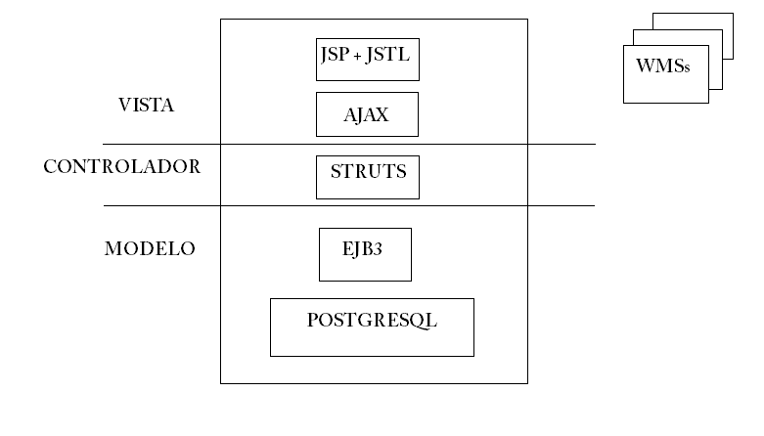
Conceptos básicos
Arquitectura

Slide 8
Funcionalidad (I)
Gestión de WMSs y Mapas
  Los usuarios registrados pueden crear, modificar o borrar tanto mapas como servidores WMS
  Hay diversos métodos de búsqueda
    Listar todos o buscar por nombre para los servidores WMS
    Listar todos, buscar por nombre, por etiquetas o por zona geográfica para los mapas

Slide 9
Funcionalidad (II)
Gestión de puntos de interés
  Los usuarios registrados pueden crear, modificar o borrar puntos de interés
  Hay diversos métodos de búsqueda
    Listar todos, buscar por nombre, por etiquetas o por zona geográfica

Slide 10
Funcionalidad (III)
Usabilidad
  Selector de zona geográfica
    Creación de mapas
    Búsqueda de mapas por zona geográfica
    Búsqueda de puntos de interés por zona geográfica
  Editor HTML en JavaScript
    Introducir información en formato HTML en los puntos de interés

Slide 11
Funcionalidad (IV)
Mapa dividido en celdas
  En lugar de ser sólo una imagen el mapa se divide en múltiples celdas que conforman la imagen final
  Peticiones simultáneas que permiten una rapidez de respuesta mayor
  Configurable por medio de un fichero JavaScript

Slide 12
Funcionalidad (y V)
Tecnología AJAX
  En el tratamiento de las operaciones relacionadas con la visualización de los mapas
  Las operaciones se realizan en el navegador del cliente
  Mayor rapidez de respuesta al no tener que comunicarse con el servidor de aplicaciones web

Slide 13


Slide 14
Conclusiones y trabajo futuro
Todos los objetivos que se planteaban al principio del proyecto se consiguieron, algunos incluso de una forma más eficaz que la inicialmente planificada.
Futuras mejoras:
  Creación de una aplicación de administración
  Internacionalización de la aplicación
  Internacionalización de la base de datos
  Mejora del rendimiento
  Añadir nuevas funcionalidades

Slide 15


